Slide 1
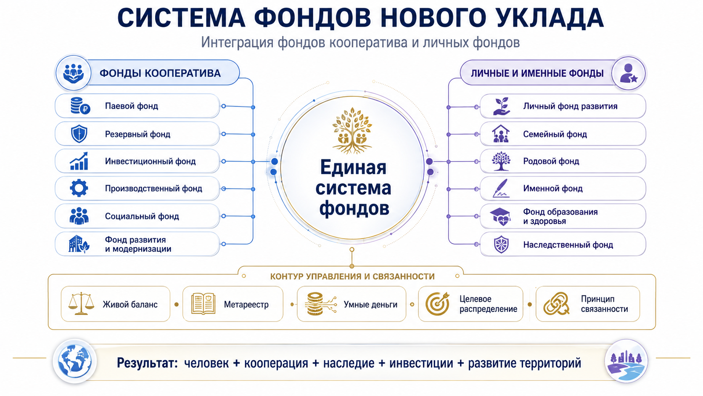
СИСТЕМА ФОНДОВ НОВОГО УКЛАДА
19 реестров × 19 направлений • личные, именные и кооперативные фонды
Система фондов Нового Уклада | 1
fenix-city.com

Slide 2
Фонд — не кошелёк, а институт развития
Паспорт • права • активы • цель • проект • баланс • контроль • распределение
ЛИЧНЫЙ КОНТУР
Человек
Семья
Род
Имя
Автор
Наследие
МЕТАРЕЕСТР
Живой Баланс
Умные деньги
MSK/TX-коды
Конструктор фондов
Предконтроль
КООПЕРАТИВНЫЙ КОНТУР
Паи
Резервы
Инвестиции
Производство
Социальные программы
Территории
Система фондов Нового Уклада | 2
fenix-city.com

Slide 3
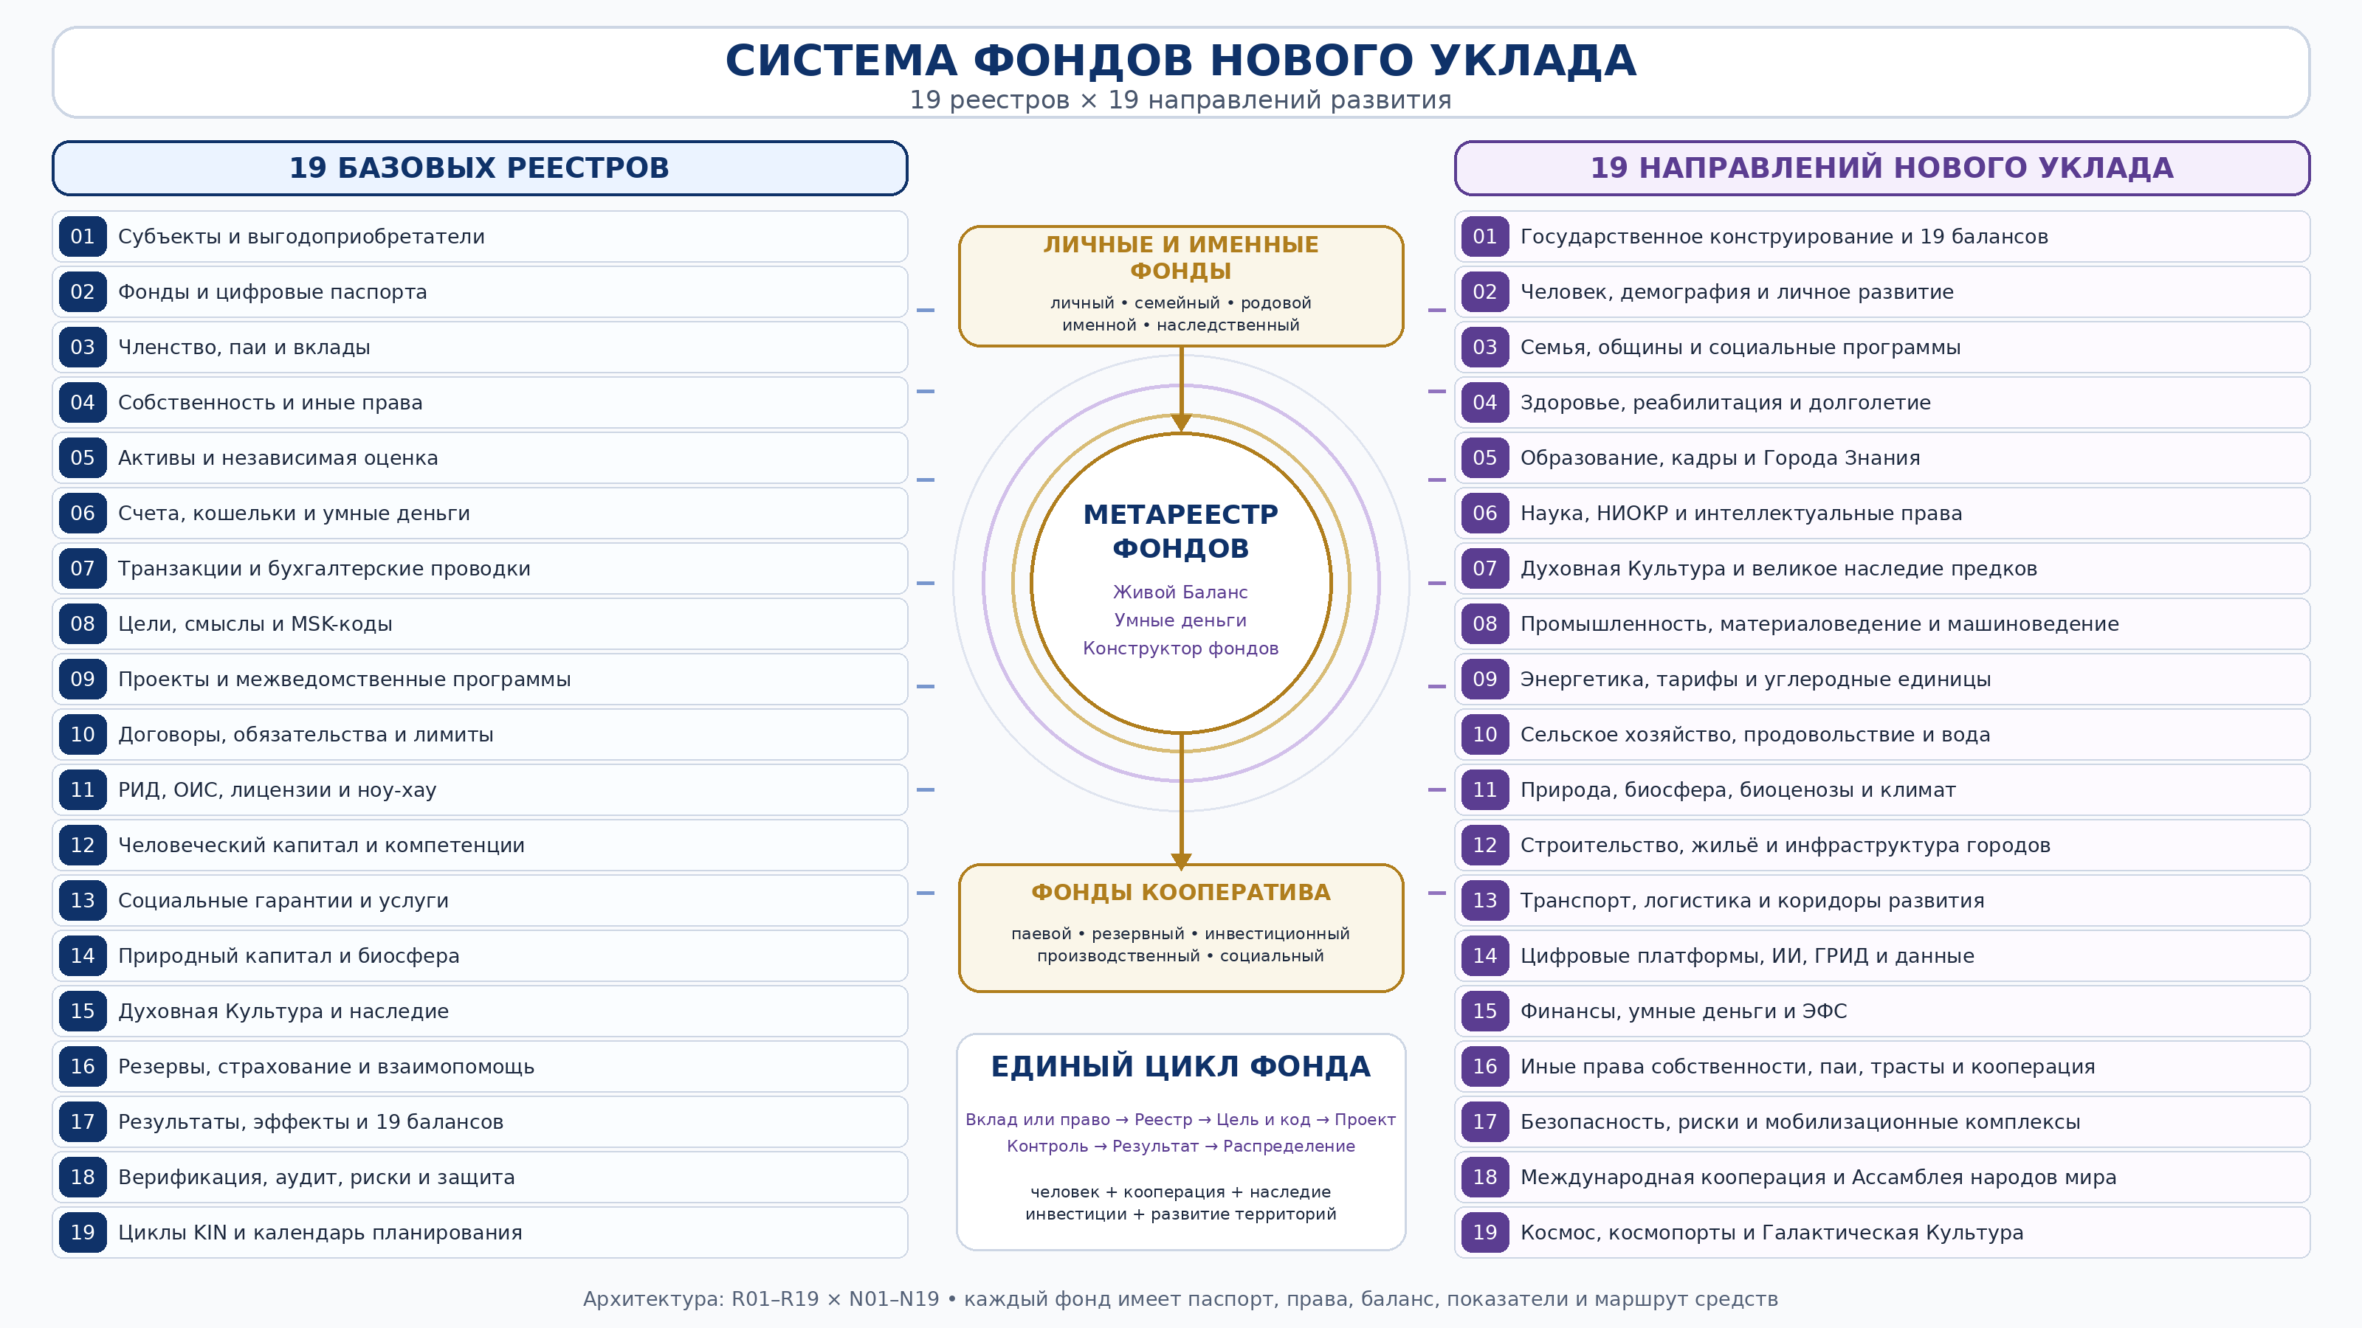
Сводная архитектура R01–R19 × N01–N19
Система фондов Нового Уклада | 3
fenix-city.com

Slide 4
Четыре уровня системы
1
I. Человек, семья, род и имя
Личный, семейный, родовой, именной, образовательный, медицинский и наследственный фонды. Владелец сохраняет права в рамках закона и утверждённого паспорта фонда.
2
II. Кооператив и проект
Паевой, резервный, инвестиционный, производственный, инновационный, социальный и инфраструктурный фонды. Ресурсы объединяются добровольно и направляются на согласованные проекты.
3
III. Территория, отрасль и макрорегион
Фонды развития территорий и отраслевые фонды связывают проекты, производственные цепочки, инфраструктуру, кадры и природные ограничения.
4
IV. Государственный и планетарный контур
Система фондов агрегируется в 19 связанных балансов, ЦОС, Метареестр, Государственный Конструктор и Планетарный Баланс.
Система фондов Нового Уклада | 4
fenix-city.com

Slide 5
I. Идентичность, права и активы
Базовые реестры Метареестра фондов
R01
Субъекты и выгодоприобретатели
Идентификация участников, ролей, выгодоприобретателей и преемников
R02
Фонды и цифровые паспорта
Единый паспорт каждого личного, именного, кооперативного и проектного фонда
R03
Членство, паи и вклады
Подтверждение участия и расчёт прав на результат
R04
Собственность и иные права
Юридическая карта активов и иных прав собственности
R05
Активы и независимая оценка
Оценка, переоценка, происхождение и качество активов
Система фондов Нового Уклада | 5
fenix-city.com

Slide 6
II. Деньги, операции, цели и проекты
Базовые реестры Метареестра фондов
R06
Счета, кошельки и умные деньги
Платёжный и расчётный контур фондов
R07
Транзакции и бухгалтерские проводки
Сквозная трассируемость всех операций
R08
Цели, смыслы и MSK-коды
Связь каждой операции с миссией и общественным результатом
R09
Проекты и межведомственные программы
Проектное распределение ресурсов по 19 направлениям
R10
Договоры, обязательства и лимиты
Предварительный контроль обязательств и кассовых разрывов
Система фондов Нового Уклада | 6
fenix-city.com

Slide 7
III. Знания, человек, общество и природа
Базовые реестры Метареестра фондов
R11
РИД, ОИС, лицензии и ноу-хау
Капитализация знаний и непрерывное финансирование НИОКР
R12
Человеческий капитал и компетенции
Финансирование развития человека и подбор команд
R13
Социальные гарантии и услуги
Адресная социальная политика и обязательства фондов
R14
Природный капитал и биосфера
Связь фондирования с Балансом Биосферы
R15
Духовная Культура и наследие
Сохранение, оценка и передача великого наследия предков
Система фондов Нового Уклада | 7
fenix-city.com

Slide 8
IV. Резервы, результаты, защита и время
Базовые реестры Метареестра фондов
R16
Резервы, страхование и взаимопомощь
Устойчивость личных и кооперативных контуров
R17
Результаты, эффекты и 19 балансов
Живой Баланс и оценка достижения целей
R18
Верификация, аудит, риски и защита
Доверие, законность, предварительный контроль и безопасность
R19
Циклы KIN и календарь планирования
Синхронизация планов, транзакций, отчётности и поколенческих циклов
Система фондов Нового Уклада | 8
fenix-city.com

Slide 9
Единый маршрут средств и прав
ВКЛАД / ПРАВО
РЕЕСТР
ЦЕЛЬ + MSK
ПРОЕКТ
ПРЕДКОНТРОЛЬ
РЕЗУЛЬТАТ
РАСПРЕДЕЛЕНИЕ
→
→
→
→
→
→
Формула распределения закрепляется заранее: возврат капитала • доля участника • резерв • развитие • социальные задачи • природа • авторы • будущие поколения
Система фондов Нового Уклада | 9
fenix-city.com

Slide 10
N01 Государственное конструирование и 19 балансов
Связать цели, ресурсы, документы, фонды и результаты в единую систему планирования и конструирования.
ФОНДЫ КООПЕРАТИВА
Фонд системного развития; фонд стандартов и реестров; межведомственный проектный фонд.
ЛИЧНЫЕ / ИМЕННЫЕ
Фонд гражданской инициативы; именной фонд государственного проектировщика.
ОСНОВНЫЕ РЕЕСТРЫ
R02, R08, R09, R10, R17, R18, R19
ЖИВОЙ БАЛАНС
Баланс целей, ресурсов, обязательств и исполнения по 19 контурам.
КЛЮЧЕВЫЕ ПОКАЗАТЕЛИ
Доля проектов со сквозным паспортом; точность план-факт; скорость управленческого цикла.
ПИЛОТНЫЙ ПРИМЕР: Пилот “Государственный Конструктор” для макрорегиона.
FUND:NU-N01-[LEVEL]-[TYPE]-[OWNER]-[ID] | TX:NU-[DATE]-[FUND]-N01-[Rxx]-[MSK]-[KIN]
Система фондов Нового Уклада | 10
fenix-city.com

Slide 11
N02 Человек, демография и личное развитие
Сделать человека первичным субъектом развития и носителем подтверждённого человеческого капитала.
ФОНДЫ КООПЕРАТИВА
Фонд человеческого развития; демографический фонд; фонд талантов.
ЛИЧНЫЕ / ИМЕННЫЕ
Личный фонд развития; фонд жизненного резерва; именной фонд траектории.
ОСНОВНЫЕ РЕЕСТРЫ
R01, R02, R05, R12, R13, R17, R19
ЖИВОЙ БАЛАНС
Персональный Живой Баланс: здоровье, компетенции, доход, активы, вклад и риски.
КЛЮЧЕВЫЕ ПОКАЗАТЕЛИ
Рост здоровой продолжительности жизни; занятость; прирост компетенций и дохода.
ПИЛОТНЫЙ ПРИМЕР: Персональный счёт развития с финансированием образования и профилактики.
FUND:NU-N02-[LEVEL]-[TYPE]-[OWNER]-[ID] | TX:NU-[DATE]-[FUND]-N02-[Rxx]-[MSK]-[KIN]
Система фондов Нового Уклада | 11
fenix-city.com

Slide 12
N03 Семья, общины и социальные программы
Укрепить семью, взаимопомощь, локальные общины и адресную социальную поддержку.
ФОНДЫ КООПЕРАТИВА
Социальный фонд; фонд взаимопомощи; фонд семейных инициатив.
ЛИЧНЫЕ / ИМЕННЫЕ
Семейный фонд; родовой фонд; фонд детей и будущих поколений.
ОСНОВНЫЕ РЕЕСТРЫ
R01, R02, R03, R13, R16, R17
ЖИВОЙ БАЛАНС
Баланс семейных обязательств, резервов, жилья, образования и социальной устойчивости.
КЛЮЧЕВЫЕ ПОКАЗАТЕЛИ
Снижение бедности; доступность услуг; устойчивость семейного бюджета.
ПИЛОТНЫЙ ПРИМЕР: Кооперативная программа семейного жилья и ухода за старшими.
FUND:NU-N03-[LEVEL]-[TYPE]-[OWNER]-[ID] | TX:NU-[DATE]-[FUND]-N03-[Rxx]-[MSK]-[KIN]
Система фондов Нового Уклада | 12
fenix-city.com

Slide 13
N04 Здоровье, реабилитация и долголетие
Перевести финансирование от лечения последствий к профилактике, реабилитации и сохранению здоровья.
ФОНДЫ КООПЕРАТИВА
Фонд здоровья; фонд реабилитации; фонд медицинских технологий.
ЛИЧНЫЕ / ИМЕННЫЕ
Личный фонд здоровья; семейный медицинский резерв; именной фонд клиники или школы.
ОСНОВНЫЕ РЕЕСТРЫ
R02, R05, R09, R11, R12, R13, R16, R17
ЖИВОЙ БАЛАНС
Баланс здоровья, доступности помощи, профилактики, расходов и результатов лечения.
КЛЮЧЕВЫЕ ПОКАЗАТЕЛИ
Снижение предотвратимой смертности; сроки реабилитации; доступность диагностики.
ПИЛОТНЫЙ ПРИМЕР: Фонд непрерывной реабилитации участников и семей.
FUND:NU-N04-[LEVEL]-[TYPE]-[OWNER]-[ID] | TX:NU-[DATE]-[FUND]-N04-[Rxx]-[MSK]-[KIN]
Система фондов Нового Уклада | 13
fenix-city.com

Slide 14
N05 Образование, кадры и Города Знания
Финансировать непрерывное образование, подготовку кадров Нового Уклада и инфраструктуру знаний.
ФОНДЫ КООПЕРАТИВА
Фонд образования; фонд кадрового резерва; фонд Города Знания.
ЛИЧНЫЕ / ИМЕННЫЕ
Личный образовательный фонд; семейный фонд обучения; именная стипендия.
ОСНОВНЫЕ РЕЕСТРЫ
R02, R09, R11, R12, R13, R15, R17
ЖИВОЙ БАЛАНС
Баланс компетенций, образовательных результатов, кадрового спроса и доступности обучения.
КЛЮЧЕВЫЕ ПОКАЗАТЕЛИ
Трудоустройство; подтверждённые компетенции; число проектных образовательных программ.
ПИЛОТНЫЙ ПРИМЕР: Именной фонд инженерной школы при производственном комплексе.
FUND:NU-N05-[LEVEL]-[TYPE]-[OWNER]-[ID] | TX:NU-[DATE]-[FUND]-N05-[Rxx]-[MSK]-[KIN]
Система фондов Нового Уклада | 14
fenix-city.com

Slide 15
N06 Наука, НИОКР и интеллектуальные права
Создать непрерывный инвестиционный цикл: исследование — РИД — оценка — внедрение — доход — новый НИОКР.
ФОНДЫ КООПЕРАТИВА
Фонд инновационного развития; фонд НИОКР; фонд научной инфраструктуры.
ЛИЧНЫЕ / ИМЕННЫЕ
Именной фонд учёного; фонд автора и изобретателя; фонд научной школы.
ОСНОВНЫЕ РЕЕСТРЫ
R04, R05, R06, R07, R09, R10, R11, R17, R18
ЖИВОЙ БАЛАНС
Баланс затрат и доходов по РИД/ОИС, лицензиям, внедрению и технологическому эффекту.
КЛЮЧЕВЫЕ ПОКАЗАТЕЛИ
Доля РИД в активах; лицензионный доход; срок от разработки до внедрения.
ПИЛОТНЫЙ ПРИМЕР: Фонд РИД с распределением дохода между автором, НИИ и производством.
FUND:NU-N06-[LEVEL]-[TYPE]-[OWNER]-[ID] | TX:NU-[DATE]-[FUND]-N06-[Rxx]-[MSK]-[KIN]
Система фондов Нового Уклада | 15
fenix-city.com

Slide 16
N07 Духовная Культура и великое наследие предков
Сохранить и передать языки, традиции, произведения, архивы и духовные ценности народов.
ФОНДЫ КООПЕРАТИВА
Фонд наследия; фонд Духовной Культуры; фонд языков и традиционных знаний.
ЛИЧНЫЕ / ИМЕННЫЕ
Родовой фонд; именной культурный фонд; фонд хранителя наследия.
ОСНОВНЫЕ РЕЕСТРЫ
R01, R04, R05, R09, R11, R15, R17, R18
ЖИВОЙ БАЛАНС
Баланс сохранности, доступности, прав, финансирования и культурного эффекта.
КЛЮЧЕВЫЕ ПОКАЗАТЕЛИ
Оцифрованные и восстановленные объекты; программы передачи; охват молодёжи.
ПИЛОТНЫЙ ПРИМЕР: Именной фонд архива и школа традиционного искусства народа.
FUND:NU-N07-[LEVEL]-[TYPE]-[OWNER]-[ID] | TX:NU-[DATE]-[FUND]-N07-[Rxx]-[MSK]-[KIN]
Система фондов Нового Уклада | 16
fenix-city.com

Slide 17
N08 Промышленность, материаловедение и машиноведение
Обеспечить новую индустриализацию, модернизацию производств и полный цикл материалов и машин.
ФОНДЫ КООПЕРАТИВА
Производственный фонд; фонд модернизации; фонд материаловедения и робототехники.
ЛИЧНЫЕ / ИМЕННЫЕ
Именной инженерный фонд; личный фонд производственной квалификации; паевой фонд участия.
ОСНОВНЫЕ РЕЕСТРЫ
R03, R05, R06, R07, R09, R10, R11, R17, R18
ЖИВОЙ БАЛАНС
Баланс мощностей, оборудования, материалов, заказов, кадров, себестоимости и модернизации.
КЛЮЧЕВЫЕ ПОКАЗАТЕЛИ
Загрузка мощностей; производительность; доля отечественных технологий; износ.
ПИЛОТНЫЙ ПРИМЕР: Фонд обновления станочного парка за счёт амортизационного и инновационного контуров.
FUND:NU-N08-[LEVEL]-[TYPE]-[OWNER]-[ID] | TX:NU-[DATE]-[FUND]-N08-[Rxx]-[MSK]-[KIN]
Система фондов Нового Уклада | 17
fenix-city.com

Slide 18
N09 Энергетика, тарифы и углеродные единицы
Обеспечить доступную энергию, тарифную предсказуемость, технологическое обновление и экологическую ответственность.
ФОНДЫ КООПЕРАТИВА
Энергетический фонд; фонд тарифной стабилизации; фонд энергоэффективности.
ЛИЧНЫЕ / ИМЕННЫЕ
Фонд энергоэффективности дома; личный энергетический резерв; именной фонд технологии.
ОСНОВНЫЕ РЕЕСТРЫ
R05, R06, R07, R09, R10, R11, R14, R17
ЖИВОЙ БАЛАНС
Энергобаланс, тарифный баланс, баланс генерации, сетей, потребления и выбросов.
КЛЮЧЕВЫЕ ПОКАЗАТЕЛИ
Стоимость энергии; потери; надёжность; энергоёмкость; восстановительный эффект.
ПИЛОТНЫЙ ПРИМЕР: Кооперативная микрогенерация с распределением экономии в личные фонды.
FUND:NU-N09-[LEVEL]-[TYPE]-[OWNER]-[ID] | TX:NU-[DATE]-[FUND]-N09-[Rxx]-[MSK]-[KIN]
Система фондов Нового Уклада | 18
fenix-city.com

Slide 19
N10 Сельское хозяйство, продовольствие и вода
Гарантировать продовольственную и водную безопасность через кооперацию, технологичность и восстановление земель.
ФОНДЫ КООПЕРАТИВА
Аграрный фонд; фонд продовольственной безопасности; водный фонд.
ЛИЧНЫЕ / ИМЕННЫЕ
Семейный фермерский фонд; фонд земли и урожая; личный водный резерв.
ОСНОВНЫЕ РЕЕСТРЫ
R03, R04, R05, R09, R10, R12, R14, R16, R17
ЖИВОЙ БАЛАНС
Баланс земли, воды, семян, производства, запасов, логистики и потребления.
КЛЮЧЕВЫЕ ПОКАЗАТЕЛИ
Самообеспеченность; потери пищи; плодородие; водоёмкость; доход кооператоров.
ПИЛОТНЫЙ ПРИМЕР: Территориальный агрокооператив с фондом почвенного восстановления.
FUND:NU-N10-[LEVEL]-[TYPE]-[OWNER]-[ID] | TX:NU-[DATE]-[FUND]-N10-[Rxx]-[MSK]-[KIN]
Система фондов Нового Уклада | 19
fenix-city.com

Slide 20
N11 Природа, биосфера, биоценозы и климат
Сделать природный капитал объектом учёта, восстановления и межпоколенческой ответственности.
ФОНДЫ КООПЕРАТИВА
Фонд восстановления биосферы; климатический фонд; фонд биоценозного мониторинга.
ЛИЧНЫЕ / ИМЕННЫЕ
Фонд хранителя территории; именной экологический фонд; семейный природный фонд.
ОСНОВНЫЕ РЕЕСТРЫ
R04, R05, R09, R10, R14, R16, R17, R18, R19
ЖИВОЙ БАЛАНС
Баланс Биосферы: атмосфера, вода, почва, виды, человек, техногенная нагрузка и восстановление.
КЛЮЧЕВЫЕ ПОКАЗАТЕЛИ
Индекс равновесия; площадь восстановления; качество воды/воздуха; снижение ущерба.
ПИЛОТНЫЙ ПРИМЕР: Фонд бассейна реки с датчиками и целевым финансированием восстановления.
FUND:NU-N11-[LEVEL]-[TYPE]-[OWNER]-[ID] | TX:NU-[DATE]-[FUND]-N11-[Rxx]-[MSK]-[KIN]
Система фондов Нового Уклада | 20
fenix-city.com

Slide 21
N12 Строительство, жильё и инфраструктура городов
Связать градостроительство, доступное жильё, инфраструктуру и качество среды с долгосрочными фондами.
ФОНДЫ КООПЕРАТИВА
Жилищный кооперативный фонд; инфраструктурный фонд; фонд городского развития.
ЛИЧНЫЕ / ИМЕННЫЕ
Личный жилищный фонд; семейный накопительный фонд; именной фонд общественного пространства.
ОСНОВНЫЕ РЕЕСТРЫ
R01, R03, R04, R05, R06, R09, R10, R13, R17
ЖИВОЙ БАЛАНС
Баланс жилья, земли, инфраструктуры, стоимости жизненного цикла и качества городской среды.
КЛЮЧЕВЫЕ ПОКАЗАТЕЛИ
Доступность жилья; сроки строительства; стоимость эксплуатации; индекс среды.
ПИЛОТНЫЙ ПРИМЕР: Паевой фонд квартала с возвратом части эффекта жителям.
FUND:NU-N12-[LEVEL]-[TYPE]-[OWNER]-[ID] | TX:NU-[DATE]-[FUND]-N12-[Rxx]-[MSK]-[KIN]
Система фондов Нового Уклада | 21
fenix-city.com

Slide 22
N13 Транспорт, логистика и коридоры развития
Финансировать связанную транспортную систему и межрегиональную кооперацию на полном жизненном цикле.
ФОНДЫ КООПЕРАТИВА
Транспортный фонд; фонд коридоров развития; логистический резерв.
ЛИЧНЫЕ / ИМЕННЫЕ
Фонд мобильности; именной инженерно-транспортный фонд; паевой фонд узла.
ОСНОВНЫЕ РЕЕСТРЫ
R05, R06, R07, R09, R10, R17, R18
ЖИВОЙ БАЛАНС
Баланс потоков пассажиров, грузов, мощностей, тарифов, сроков и инфраструктурного износа.
КЛЮЧЕВЫЕ ПОКАЗАТЕЛИ
Время доставки; себестоимость; пропускная способность; безопасность.
ПИЛОТНЫЙ ПРИМЕР: Межрегиональный фонд транспортно-промышленного коридора.
FUND:NU-N13-[LEVEL]-[TYPE]-[OWNER]-[ID] | TX:NU-[DATE]-[FUND]-N13-[Rxx]-[MSK]-[KIN]
Система фондов Нового Уклада | 22
fenix-city.com

Slide 23
N14 Цифровые платформы, ИИ, ГРИД и данные
Создать суверенный вычислительный и информационный контур для реестров, аналитики и управления фондами.
ФОНДЫ КООПЕРАТИВА
Фонд цифровой инфраструктуры; фонд вычислительного ГРИДа; фонд доверенных данных.
ЛИЧНЫЕ / ИМЕННЫЕ
Фонд цифровых компетенций; фонд данных и цифровых прав; именной фонд ИИ-лаборатории.
ОСНОВНЫЕ РЕЕСТРЫ
R01, R02, R06, R07, R08, R09, R11, R17, R18, R19
ЖИВОЙ БАЛАНС
Баланс данных, вычислительных мощностей, моделей ИИ, киберрисков и общественного эффекта.
КЛЮЧЕВЫЕ ПОКАЗАТЕЛИ
Доступность мощностей; качество данных; доля отечественного ПО; инциденты.
ПИЛОТНЫЙ ПРИМЕР: Единый оператор Метареестра фондов на распределённом ГРИДе.
FUND:NU-N14-[LEVEL]-[TYPE]-[OWNER]-[ID] | TX:NU-[DATE]-[FUND]-N14-[Rxx]-[MSK]-[KIN]
Система фондов Нового Уклада | 23
fenix-city.com

Slide 24
N15 Финансы, умные деньги и ЭФС
Перевести финансы из режима движения денег в режим управления целевыми потоками и результатами.
ФОНДЫ КООПЕРАТИВА
Паевой, резервный, инвестиционный, клиринговый и стабилизационный фонды.
ЛИЧНЫЕ / ИМЕННЫЕ
Личный капитал; фонд жизненного резерва; образовательный и наследственный фонды.
ОСНОВНЫЕ РЕЕСТРЫ
R02, R03, R05, R06, R07, R08, R10, R16, R17, R18
ЖИВОЙ БАЛАНС
Живой финансовый баланс: капитал, ликвидность, обязательства, цели, эффекты и риски.
КЛЮЧЕВЫЕ ПОКАЗАТЕЛИ
Целевое использование; стоимость капитала; устойчивость; доля долгосрочных инвестиций.
ПИЛОТНЫЙ ПРИМЕР: Умные деньги с ограничением цели и автоматическим план-факт контролем.
FUND:NU-N15-[LEVEL]-[TYPE]-[OWNER]-[ID] | TX:NU-[DATE]-[FUND]-N15-[Rxx]-[MSK]-[KIN]
Система фондов Нового Уклада | 24
fenix-city.com

Slide 25
N16 Иные права собственности, паи, трасты и кооперация
Создать прозрачную архитектуру коллективного владения, управления и наследования активов.
ФОНДЫ КООПЕРАТИВА
Паевой фонд; фонд общего имущества; трастовый и кооперационный фонд.
ЛИЧНЫЕ / ИМЕННЫЕ
Семейный трастовый контур; родовой фонд; личный фонд прав участия.
ОСНОВНЫЕ РЕЕСТРЫ
R01, R02, R03, R04, R05, R10, R16, R18
ЖИВОЙ БАЛАНС
Баланс прав: собственность, управление, пользование, доход, риск и преемственность.
КЛЮЧЕВЫЕ ПОКАЗАТЕЛИ
Прозрачность бенефициаров; защищённость прав; споры; доля коллективных проектов.
ПИЛОТНЫЙ ПРИМЕР: Фонд совместного владения производственным комплексом с цифровым паспортом прав.
FUND:NU-N16-[LEVEL]-[TYPE]-[OWNER]-[ID] | TX:NU-[DATE]-[FUND]-N16-[Rxx]-[MSK]-[KIN]
Система фондов Нового Уклада | 25
fenix-city.com

Slide 26
N17 Безопасность, риски и мобилизационные комплексы
Обеспечить устойчивость фондов, проектов, людей, данных и инфраструктуры при кризисах.
ФОНДЫ КООПЕРАТИВА
Фонд безопасности; резервный фонд; фонд мобилизационных комплексов и восстановления.
ЛИЧНЫЕ / ИМЕННЫЕ
Личный чрезвычайный резерв; семейный страховой фонд; именной фонд защиты.
ОСНОВНЫЕ РЕЕСТРЫ
R06, R07, R09, R10, R16, R17, R18
ЖИВОЙ БАЛАНС
Баланс рисков, резервов, критических зависимостей, готовности и времени восстановления.
КЛЮЧЕВЫЕ ПОКАЗАТЕЛИ
RTO/RPO; покрытие резервами; число предотвращённых нарушений; устойчивость поставок.
ПИЛОТНЫЙ ПРИМЕР: Семь контуров СПЕЦЗАЩИТЫ для фонда и его цепочки поставщиков.
FUND:NU-N17-[LEVEL]-[TYPE]-[OWNER]-[ID] | TX:NU-[DATE]-[FUND]-N17-[Rxx]-[MSK]-[KIN]
Система фондов Нового Уклада | 26
fenix-city.com

Slide 27
N18 Международная кооперация и Ассамблея народов мира
Соединить фонды народов, культурные миссии и международные проекты на принципах равноправия и взаимной пользы.
ФОНДЫ КООПЕРАТИВА
Международный кооперационный фонд; фонд народной дипломатии; фонд Ассамблеи.
ЛИЧНЫЕ / ИМЕННЫЕ
Именной фонд посла мира; фонд культурного обмена; фонд диаспоры.
ОСНОВНЫЕ РЕЕСТРЫ
R01, R02, R04, R08, R09, R10, R15, R17, R18
ЖИВОЙ БАЛАНС
Баланс вкладов народов, совместных проектов, культурного обмена, обязательств и распределения пользы.
КЛЮЧЕВЫЕ ПОКАЗАТЕЛИ
Число совместных программ; участие народов; объём софинансирования; индекс связанности.
ПИЛОТНЫЙ ПРИМЕР: Фонд сохранения языка и развития ремёсел с международным рынком.
FUND:NU-N18-[LEVEL]-[TYPE]-[OWNER]-[ID] | TX:NU-[DATE]-[FUND]-N18-[Rxx]-[MSK]-[KIN]
Система фондов Нового Уклада | 27
fenix-city.com

Slide 28
N19 Космос, космопорты и Галактическая Культура
Создать долгосрочный фондовый контур открытой космической программы и культурного присутствия человечества в космосе.
ФОНДЫ КООПЕРАТИВА
Космический инфраструктурный фонд; фонд аппаратов и космопортов; фонд Галактической Культуры.
ЛИЧНЫЕ / ИМЕННЫЕ
Именной космический фонд; фонд подготовки человека; фонд наследия Гагаринского старта.
ОСНОВНЫЕ РЕЕСТРЫ
R02, R04, R05, R09, R10, R11, R15, R16, R17, R18, R19
ЖИВОЙ БАЛАНС
Баланс миссий, аппаратов, инфраструктуры, рисков, знаний, международных вкладов и культурного эффекта.
КЛЮЧЕВЫЕ ПОКАЗАТЕЛИ
Готовность технологий; стоимость миссии; многоразовость; международная кооперация.
ПИЛОТНЫЙ ПРИМЕР: Именной фонд Байконура и Гагаринского старта в открытой космической программе.
FUND:NU-N19-[LEVEL]-[TYPE]-[OWNER]-[ID] | TX:NU-[DATE]-[FUND]-N19-[Rxx]-[MSK]-[KIN]
Система фондов Нового Уклада | 28
fenix-city.com

Slide 29
Цифровой паспорт фонда
• ID и тип фонда
• Учредитель, участники, выгодоприобретатели
• Миссия, N-код и MSK-коды
• Юридическая форма и набор прав
• Активы и независимая оценка
• Источники, расходы и лимиты
• Управление и конфликт интересов
• Резерв, страхование и риск
• Формула распределения результата
• Наследование и преемственность
• Показатели Живого Баланса
• Аудит, раскрытие и СПЕЦЗАЩИТА
Система фондов Нового Уклада | 29
fenix-city.com

Slide 30
Управление, верификация и защита
Совет системы фондов
Утверждает стандарт, политику, направления, ограничения и правила консолидации.
Учётная группа
Ведёт Метареестр, Живой Баланс, методологию проводок, план-факт и отчётность.
Научно-Экспертный Совет
Валидирует методики оценки, показатели и эффекты.
Оператор фондов
Осуществляет расчёты и администрирование в пределах правового режима.
Советы направлений N01–N19
Формируют проектные портфели и отраслевые стандарты.
Совет участников и правообладателей
Защищает права кооператоров, авторов, семей, народов и выгодоприобретателей.
СПЕЦЗАЩИТА
Обеспечивает правовой, организационный, технологический, информационный, финансовый, физический и культурно-этический контуры защиты.
Независимая верификация
Проводит аудит активов, данных, результатов, рисков и соблюдения целей.
Система фондов Нового Уклада | 30
fenix-city.com

Slide 31
19 направлений → 19 связанных балансов
ЕДИНОЕ ЯДРО
План
Источники
Активы
Обязательства
Реальные потоки
Номинальные потоки
Живые эффекты
Риски
Резервы
АГРЕГАЦИЯ
Человек
Фонд
Проект
Кооператив
Территория
Отрасль
Макрорегион
Государство
Планета
УПРАВЛЕНИЕ
Метареестр
Живой Баланс
Умные деньги
Учётная группа
ЕСПР
ЦОС
Государственный Конструктор
СПЕЦЗАЩИТА
Система фондов Нового Уклада | 31
fenix-city.com

Slide 32
Дорожная карта пилота
0–30 дней
Утверждение классификаторов R01–R19 и N01–N19; шаблон паспорта фонда; правовой анализ; формирование Учётной группы.
31–90 дней
Запуск Метареестра MVP; личный, семейный, именной и паевой пилоты; Живой Баланс; предварительный контроль.
3–6 месяцев
Подключение трёх отраслей и двух территорий; фонды РИД, производства, образования, природы и социальной поддержки.
6–12 месяцев
Развёртывание всех 19 направлений; связка с 19 балансами; независимая верификация и отчёт о результатах.
12–24 месяца
Межрегиональная и международная кооперация, фонды народов и тиражирование стандартов.
Система фондов Нового Уклада | 32
fenix-city.com

Slide 33
СИСТЕМА ФОНДОВ НОВОГО УКЛАДА
Человек сохраняет права и результат.
Кооперация получает капитал для развития.
Территория получает проекты и инфраструктуру.
Общество, природа и будущие поколения получают измеримую долю пользы.
19 реестров × 19 направлений × Живой Баланс = связанная финансовая архитектура Нового Уклада
Система фондов Нового Уклада | 33
fenix-city.com

